Slide 1
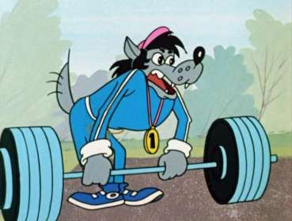
Физкультура и спорт

Slide 2
Болеть мне некогда, друзья, В футбол, хоккей играю я. И очень я собою горд, Что дарит мне здоровье…
спорт

Slide 3
Там в латах все на ледяной площадке Сражаются, сцепились в острой схватке. Болельщики кричат: «Сильнее бей!» Поверь, не драка это, а — ...
хоккей

Slide 4
На льду танцует фигурист, Кружится, как осенний лист. Он исполняет пируэт, Потом двойной тулуп… Ах, нет! Не в шубе он, легко одет. И вот на льду теперь дуэт. Эх, хорошо катаются! Зал затаил дыхание. Вид спорта называется…
Фигурное катание

Slide 5
Он на вид - одна доска, Но зато названьем горд, Он зовется...
сноуборд

Slide 6
Нужны для спуска лыжи, палки, Ещё спортивная закалка. Я мчусь по склону напролом. Какой вид спорта это? –
слалом

Slide 7
Назовите нам вид спорта, Где ни клюшки нет, ни корта! Есть перчатки, ринг и бой, И победа за тобой!
бокс

Slide 8
По ровному полю, Зеленому раздолью Клюшкой мяч кидают, В лунку загоняют.
гольф

Slide 9
Здесь команда побеждает, Если мячик не роняет. Он летит с подачи метко Не в ворота - через сетку. И площадка, а не поле У спортсменов в...
волейболе

Slide 10
В этом спорте игроки Все ловки и высоки. Любят в мяч они играть И в кольцо его кидать. Мячик звонко бьет об пол, Значит, это...
баскетбол

Slide 11
Кони к финишу несуться, Как же те бега зовуться?
Скачки

Slide 12
Я спешу на тренировку, В кимоно сражаюсь ловко. Чёрный пояс нужен мне, Ведь люблю я …
каратэ

Slide 13
Соберем команду в школе И найдем большое поле. Пробиваем угловой - Забиваем головой! И в воротах пятый гол! Очень любим мы...
футбол

Slide 14
•Турнир идёт. Турнир в разгаре. Играем мы с Андреем в паре. На корт выходим мы вдвоём. Ракетками мы мячик бьём. А против нас — Андрэ и Дэнис. Во что играем с ними? В …
теннис

Slide 15
У него два колеса и седло на раме две педали есть внизу, крутят их ногами
велоспорт

Slide 16
Ему бассейн так приглянулся- Он тут же в воду буптыхнулся. Помчался стилем боттерфляй. Теперь спртсмена отгадай
Плавец; плавание

Slide 17
Шпаги, сабли и рапиры, Белоснежные мундиры, Маски с сеткою стальной – Мушкетеры вышли в бой.
фехтование

Slide 18
Ружья с собою он не брал, Стрелой мишени поражал. …И целый день тренировался, Колчан совсем пустым остался.
Стрельба из лука

